Slide 1

V 1 (2017-10)
EFFECTS telefonkonferens
Center X torsdag 2/11-17 kl: 12:00-13:00
Erik Lundström
Docent/överläkare KS, Solna
Chief Investigator
Eva Isaksson
Forsknings-sjuksköterska
Doktorand, Trial Manager

Slide 2

EFFECTS fråga
Förbättrar 20 mg fluoxetin x 1 under 6 månader
strokepatienternas funktionsförmåga?
Primärt utfallsmått: modifierad Rankin Scale

Slide 3
EFFECTS – vad är nytt
Ny mekanism
Gäller både ischemisk och hemorrhagisk stroke
Enkel att vara med i
Om effekt – kan det börja användas direkt
Billig – 300 kronor för 6 månader
Kommer att bli Sveriges genom tidernas största randomiserade kontrollerade strokestudie

Slide 4
Tänkbara mekanismer
Placticitetsökande
Neurogenes
Vid djurförsök sker nybildning och återväxt av nervceller
Neuroprotektion
Kopplat till anti-inflammatoriska egenskaper
Påverkan av det adrenerga systemet
Kopplat till välmående vid fluoxetinbehandling?
Notes:
First, they have a neurotrophic effect. Neurotrophins are involved in embryogenesis and organogenesis. The SSRIs control neural plasticity in adults, regulate synaptic activity and neurotransmitter synthesis and are essential for the regeneration of nerves (Lang 2003). The effect of fluoxetine has been studied and it seems as if fluoxetine opens up a window-of-possible-effect irrespective of the age of the rats with amblyopia (Maya 2008; without fluoxetine there was but a short window of opportunity for visual training during the post-neonatal period; with fluoxetine effect was achieved also in the adult rat. The effects were accompanied by reduced intracortical inhibition and increased expression of brain-derived neurotrophic factor in the visual cortex. Adult neurogenesis is generally restricted to the subependymal cells of the ventricular system and the subgranular zone of the dentate gyrus in the hippocampus (Ming 2005). SSRI antidepressants increase neurogenesis and expression of neurotrophic/growth factors in the adult hippocampus (Schmidt 2007). This is likely to account for the behavioural benefits of antidepressants in animals (Santarelli 2005). In rats with induced fear fluoxetine allows fear to be erased by extinction-guided remodelling of the memory circuitry, but only if the pharmacological treatment was combined with psychological rehabilitation (Karpova 2011). Several studies have shown that migration of new neurones to damaged areas of the brain may occur (Wiltrout 2007), and that neurogenesis may also occur within areas of damaged brain in patients with ischaemic stroke (Taupin 2006).
Secondly, fluoxetine may have a neuroprotective effect associated with its anti-inflammatory effect (e.g. repression of microglia activation) (Lim 2009), enhancement of specific protein expression (hypoxia inducible factor – I alpha, hemeoxygenaste-1) (Shin 2009).
Thirdly, SSRIs can indirectly affect the adrenergic system through upregulation of beta1 receptors (Palvimaki 1994).

Slide 5
Akademikerdriven, dubbelblind, placebokontrollerad
On-line-randomisering och eCRF
32 aktiva center i Sverige (startade 35)
875 inkluderade patienter (30 oct 2017)
Målet 1 500 mars 2019
FOCUS är klara, N= 3 127 (sista mars 2017)
AFFINITY = 390 (25 sep 2017)
www.effects.se

Slide 6
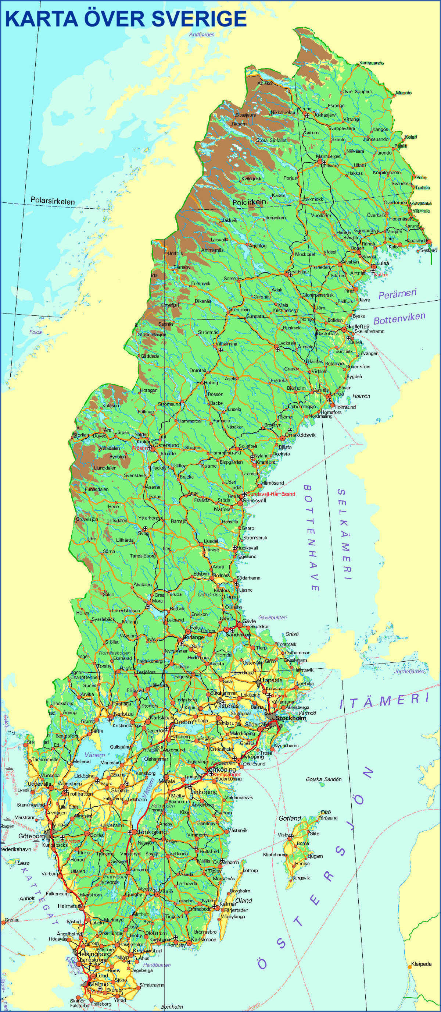
CENTER I EFFECTS Först inklusion Antal 30/10-17
1. Danderyds sjukhus 2014-11-11 116
2. Karolinska sjukhuset, Solna 2014-10-20 106
3. Skaraborgs sjukhus, Skövde 2015-03-05 60
4. Hässleholms sjukhus 2015-03-23 34
5. Akademiska sjukhuset 2015-04-20 39
6. Karolinska sjukhuset, Huddinge 2015-04-08 15
7. Mora lasarett 2015-04-15 51
8. Falu lasarett 2015-05-13 12
9. Skaraborgs sjukhus, Lidköping 2015-10-06 12
10. Capio St Göran 2015-06-24 59
11. Visby lasarett 2015-11-04 7
12. Norrlands Universitetssjukhus 2015-09-22 14
13. Centralsjukhuset Kristianstads 2015-09-24 11
14. Norrtälje sjukhus 2015-12-09 4
15. Helsingborgs lasarett 2015-11-18 16
16. Skånes Universitetssjukhus Malmö 2015-12-18 17
17. Hallands sjukhus, Halmstad 2015-12-01 39
18. Mälarsjukhuset Eskilstuna 2015-22-23 13
19. Rehabstation Stockholm 2015-11-24 4
20. Skånes Universitetssjukhus Lund 2016-02-29 9
21. Sundsvalls sjukhus 2015-12-18 66
22. Sahlgrenska Universitetssjukhuset 2015-04-15 16
23. Högsbo rehabiliteringssjukhus 2016-03-04 2
24. Stora Sköndal neurologiska rehabilitering 2016-01-22 14
25. Östersunds sjukhus 2016-03-10 24
26. Alingsås lasarett 2016-02-25 36
27. Ängelholms lasarett 2016-03-15 21
28. Stockholms sjukhem 2016-04-04 16
29. Örebro Universitetssjukhus 2016-10-10 10
30. Norra Älvsborgs Länssjukhus 2016-12-03 5
31. Brommageriatriken 2016-11-24 1
32. Västerås 2017-01-18 11
33. Dalens sjukhus (går med VT -17) 2017-05-22 2
34. Lindesbergs sjukhus 2017-06-15 3
35. Hudiksvall 2017-04-12 8
SUMMA 875
12
25
21
21
7
8
32
5
14
18
1
2
6
10
29
19
24
28
33
9
3
22
26
11
23
17
27
4
15
13
20
16
Notes:
Jag har valt att registera det exakta antalet patienter, Här kan vi prata om att det är viktigt att varje center tar in 2 patienter per månad.

Slide 7
Sammanfattning
30 per månad – Slutdatum juli 2019
35 per månad – slutdatum mars 2019
40 per månad – slutdatum december 2018
45 per månad – slutdatum oktober 2018

Slide 8
Rekrytering på det lokala centret
Ni blev aktiva 2016-01-22 = 24 månader
14 patienter inkluderade totalt
2 patienter inkluderad - 3 månader
1 patient inkluderad - 8 månader
0 patienter inkluderade - 13 månader

Slide 9
Ekonomi
5000:-/patient
Stimulans av annat?

Slide 10
Förslag på lösningar
1
2
3
Lokala barriärer
1
2
3

Slide 12
Obunden akademikerdriven placebokontrollerad RCT
Inklusionskriterier
1. Ålder ≥ 18 år
2. Informerat skriftligt samtycke a) Patienten har själv skrivit på medgivandet b) Via annan person; dvs patienten är beslutskapabel men kan inte ge sitt skriftliga samtycke
3. Radiologisk undersökning av hjärnan förenlig med hemorrhagisk eller ischemisk stroke. En normal DT av hjärnan är förenlig med ischemisk stroke.
4. Kan randomiseras 2 till 15 dagar efter strokeinsjuknandet. Dagen för strokeinsjuknandet = dag 0.
5. Kvarstående kliniskt signifikanta bortfallssymtom tillräckliga för att motivera 6 månaders studiebehandling enligt patienten och den behandlade läkarens bedömning samt villig att ta studieläkemedlet under 6 månaders tid
Notes:
Denna bild med som underlag för ev diskussion om kriterierna.

Slide 13
Exklusionskriterier
1. Subaraknoidalblödning
2. Ej möjlig att följa upp i 12 månader, t.ex. livshotande sjukdom eller planerad migration
3. Oförmåga att tala svenska eller saknar närstående som kan hjälpa till med att fylla i frågeformulär.
4. Gravid eller ammande. Fertil kvinna ska ha fungerande antikonceptionsmedel, minst peroral antikonception. En kvinna i fertil ålder måste ta graviditetstest (S-hCG) före inkludering i studien samt efter avslutande av studieläkemedlet
5. Anamnes på epileptiska krampanfall.
6. Tidigare läkemedelsöverdos i självskadesyfte eller självmordsförsök.
7. Överkänslighet eller kontraindikationer mot fluoxetin, inkluderande: - nedsatt leverfunktion (S-ALAT > 3 gånger av det övre referensområdet för det lokala laboratoriet) - nedsatt njurfunktion (S-kreatinin >180 mikromol/L).
8. Pågående behandling som har allvarlig interaktion med SSRI. Samtidig behandling med Monoamin oxidas-hämmare (MAO-hämmare) kan leda till livshotande interaktioner. I det fall man vill påbörja behandling med MAO-hämmare av patient som varit inkluderad i studien, måste man avvakta 5 veckor.
9. Pågående depression, eller depression den senaste månaden som krävt SSRI-behandling.
10. Samtidigt deltagande i annan klinisk behandlingsstudie (CTIMP).
Notes:
Denna bild med som underlag för ev diskussion om kriterierna.

Slide 14
Tidpunkt | Uppföljning/syfte/tidsåtgång/lokalt vs centralt
1 vecka | Telefon. Hur patienten mår. Följsamhet. 5-10 min. LOKALT
1 månad | Telefon. Hur patienten mår. Följsamhet. 5-10 min. LOKALT
3 månader | Återbesök. Depressionsskattning. 30 minuter. LOKALT
6 månader | Återbesök. Depression (DSM-IV och MADRS), MoCA, NIHSS mm. 60 minuter. LOKALT Enkät. 30 minuter., SIS, mRS CENTRALT.
7 månader | Telefon. Hur patienten mår. 5-10 min. LOKALT
12 månader | Enkät. 30 minuter. CENTRALT
Notes:
Denna bild med som underlag för ev diskussion om hur mycket tid uppföljningen tar och vad som ingår.

